Slide 1
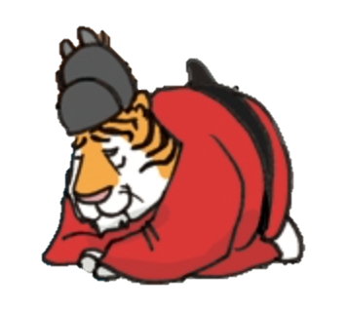
나를 선생님께 소개해 봅시다!
1학년 반 번 이름:
▶기본 스탯
인싸력
리액션
장난력
졸림도
수줍음
필기력
진지함
질문력
나를 캐릭터화해보기!
▶ 당신과 가장 비슷한 역사 인물은 누구이며 왜 그렇게 생각합니까?
▶ 한국사 선생님에게 날 기억시킬 만한 특징을 이야기해 봅시다!
▶ 한국사 수업을 듣는 각오 한마디!
▶ 한국사 선생님의 첫인상은 어땠나요?
▶ 한국사 선생님에게 하고 싶은 아무말 대잔치!

